Slide 1

OriginalTek
浦和数据
[ 密级：内部公开 ] 仅限 转正答辩参考。
OriginalTek 转正答辩( 2018 · 春 )
OriginalTek Probation Defence（2018 Spring）
答辩人：赵乾
2018 年 1 月

Slide 2

OriginalTek
浦和数据
[ 密级：内部公开 ] 仅限 转正答辩参考。
目录
工作总结
后期规划

Slide 3
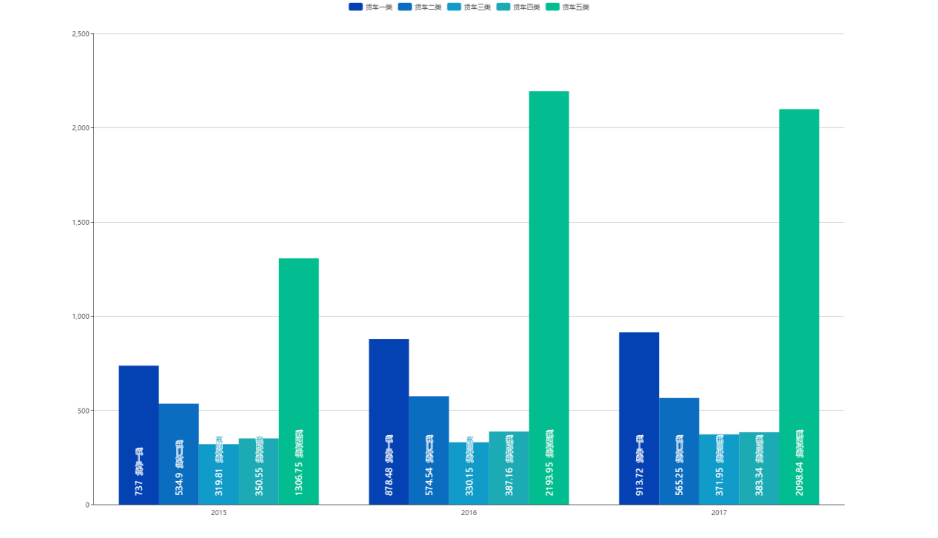
工作总结
OriginalTek
浦和数据
[ 密级：内部公开 ] 仅限 转正答辩参考。
1、年货车统计（第一个任务）。
通过对需求的重新分解，重新确定了统计表的结构。
原先的图
改结构后的图
www.originaltek.com
Notes:
可联系海报，进行提问。

Slide 4
工作总结
OriginalTek
浦和数据
[ 密级：内部公开 ] 仅限 转正答辩参考。
2、动态高危路段：完成数据上线
打算：重建预测模型
改进点：
1、灵活的预测时间；
2、加入更多历史数据；
3、更有针对性的数据处理的方式和算法
www.originaltek.com
Notes:
可联系海报，进行提问。

Slide 5
工作总结
OriginalTek
浦和数据
[ 密级：内部公开 ] 仅限 转正答辩参考。
3、价值路段：
在海峰的帮助下重新实现价值路段的车流量月统计，生成结果的速度比以前快了40倍；
独立地完成每天价值路段的车流量日统计，得到了5G大小的数据，（约2亿条记录）。
www.originaltek.com
Notes:
可联系海报，进行提问。

Slide 6
工作总结
OriginalTek
浦和数据
[ 密级：内部公开 ] 仅限 转正答辩参考。
4、通过查阅论文，加深了对交通数据分析的理解，比如交通流分析和预测、交通安全分析等
了解到更详细的预测、监控交通流的观点和方法，比如：分时段交通流的统计分析（时段交通需求量）、区域交通客流分析等等，争取输出算法和观点
www.originaltek.com
Notes:
可联系海报，进行提问。

Slide 7
工作总结
OriginalTek
浦和数据
[ 密级：内部公开 ] 仅限 转正答辩参考。
挑战：
1、交通的业务从陌生到熟悉；
2、新的工具，比如Mysql，oracle等数据库的使用，感谢海峰的帮助。
www.originaltek.com
Notes:
可联系海报，进行提问。

Slide 8
工作总结
OriginalTek
浦和数据
[ 密级：内部公开 ] 仅限 转正答辩参考。
欠缺的技能：
1、精通地使用数据库；
2、交通控制更深层次的理论知识
现在正在改进：
1、已经开始系统地学习数据库的知识；
2、正在读交通大数据方面的文献。
www.originaltek.com
Notes:
可联系海报，进行提问。

Slide 9
OriginalTek
浦和数据
[ 密级：内部公开 ] 仅限 转正答辩参考。
目录
工作总结
后期规划

Slide 10
后期规划
OriginalTek
浦和数据
[ 密级：内部公开 ] 仅限 转正答辩参考。
1、通过实践提高业务技能的熟练度；
数据分析侧重数据的可视化，加深对业务的理解。
2、继续学习、实践更多的数据挖掘算法，尽可能多的输出算法。
加深工程方面的积累。
3、加深对交通数据、交通控制的理解，尽可能多的输出观点，给出解决方案。
阅读、学习交通数据分析的文献，挖掘已有的交通数据的价值。
www.originaltek.com

Slide 11
谢谢
THANK YOU
OriginalTek
浦和数据
[ 密级：内部公开 ] 仅限 转正答辩参考。

